Slide 1

Lab Book 0.2. Couplers
Student:Sergi Nàcher Muñoz

Slide 2
Instructions General
SCRIPTS
From GitHub →
Fork the repo: https://github.com/cccanvas-upv/pic-upv-lab0.git
Clone the repo using VSCode
Run the Jupyter Notebook:
020_COUPLERS_Student.ipynb
Cross-Sections to be studied:
w (width)
w (width)
h
(height)
Core
Core
h
(height)
MMI Body
g
(gap)
Cladding
Cladding
Directional coupler (DC)
Multimode Interference (MMI) coupler

Slide 3
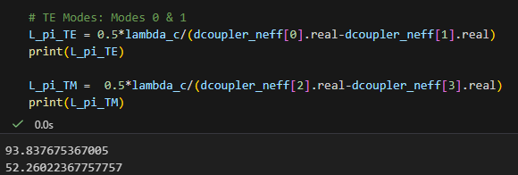
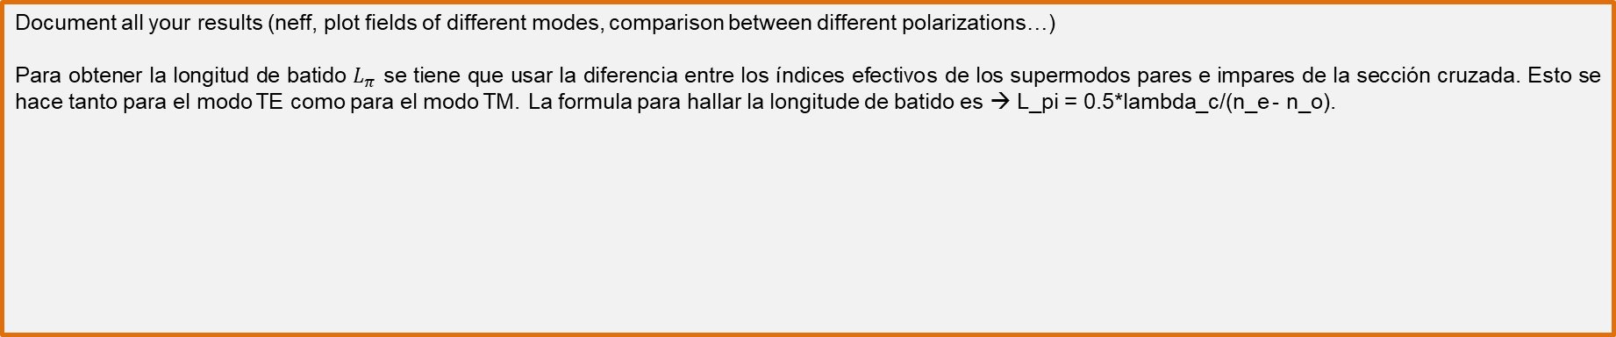

Learning outcome #1 – Directional coupler cross-section in GDSFactory
INSTRUCTOR:
Present Python and GDSFactory implementation of DC cross-section
Describe how to obtain the beating length $L_{π}$
Describe the outputs.
ALL EXAMPLE #1: waveguide width 1.2 µm, gap between waveguides 0.6 µm, deep wvg, wavelength start and end same 1.55 µm → all ”Run”
ALL: Follow instructor, that will show how to 1) plot mode, 2) explore the results (neff …)
Document all your results (neff, plot fields of different modes, comparison between different polarizations…)
Para obtener la longitud de batido $L_{π}$ se tiene que usar la diferencia entre los índices efectivos de los supermodos pares e impares de la sección cruzada. Esto se hace tanto para el modo TE como para el modo TM. La formula para hallar la longitude de batido es → L_pi = 0.5*lambda_c/(n_e - n_o).

Slide 4
Learning outcome #1 – Directional coupler cross-section in GDSFactory
Índices efectivos para los 6 primeros modos:
[1.60942484+1.02849974e-04j 1.60116589+9.83178135e-05j
1.53540293+1.77367472e-04j 1.52057329+1.77190584e-04j
1.45637592+1.78980401e-04j 1.44042642+2.10123701e-04j]
Si nos fijamos en la parte real, podemos observar que se propagan los 5 primeros modos menos el último, ya que este ve un índice efectivo menor al del cladding (1.44).
Análisis del porcentaje de TE de cada modo:
array([0.994898 , 0.99527537, 0.00888064, 0.01130183, 0.97648502, 0.35301659])
Podemos observar que los modos que serán más TE son el 1,2 y 5, mientras que los otros tres tendrán mayor componente TM.

Slide 5
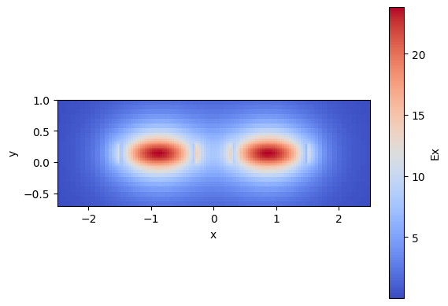
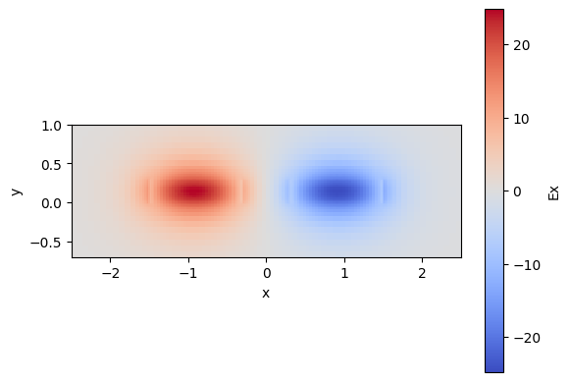
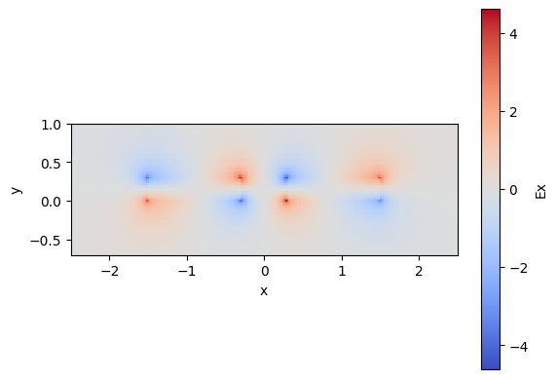
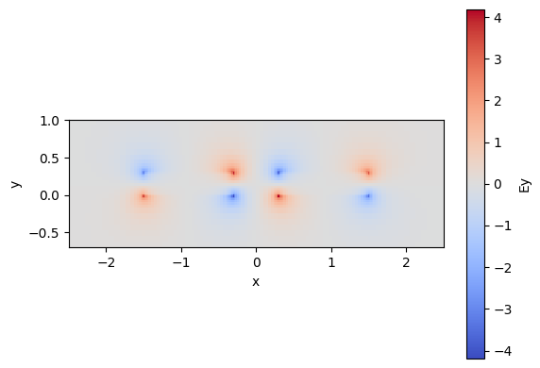
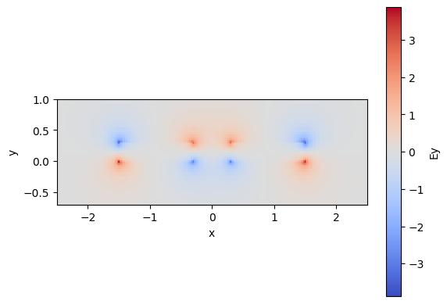
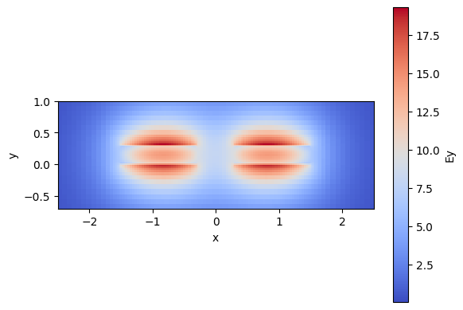
Learning outcome #1 – Directional coupler cross-section in GDSFactory
A continuación se muestra la sección transversal de los modos. En la parte de arriba se muestra el análisis del modo TE y en la parte de abajo el modo TM.
Sección transversal del primer modo del modesolver, correspondiente al supermodo par (simétrico) (TE):
Sección transversal del segundo modo, correspondiente
al supermodo impar (antisimétrico) (TE), donde el campo eléctrico oscila en contrafase:
Sección transversal del tercer modo. Podemos observar que tiene comoponente en el modo TM.

Slide 6
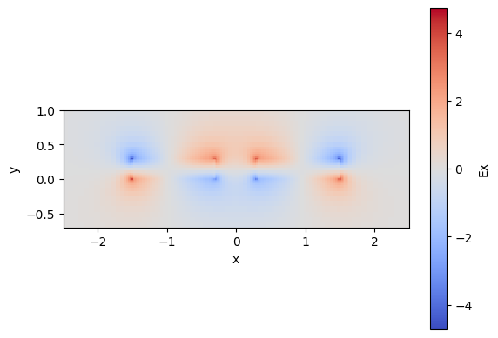
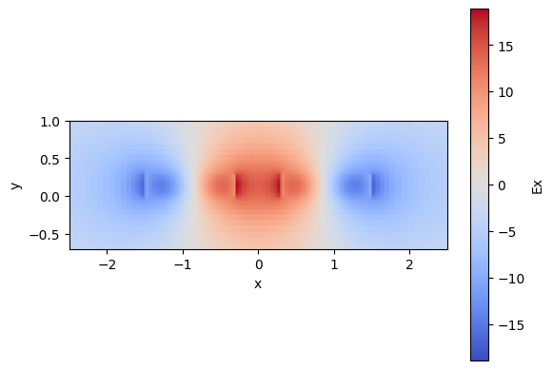
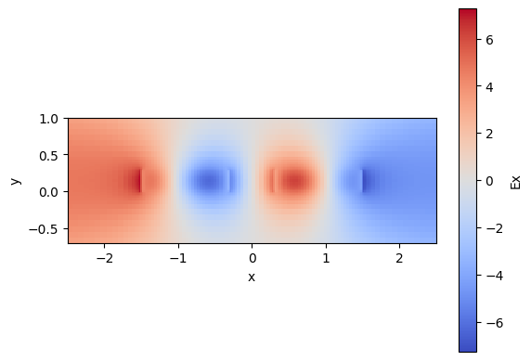
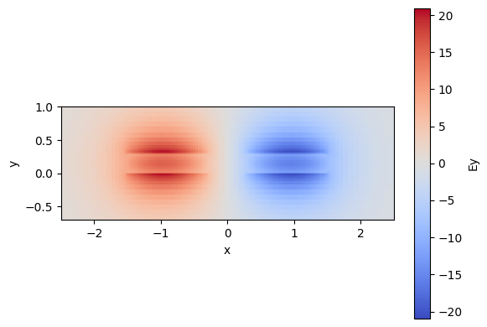
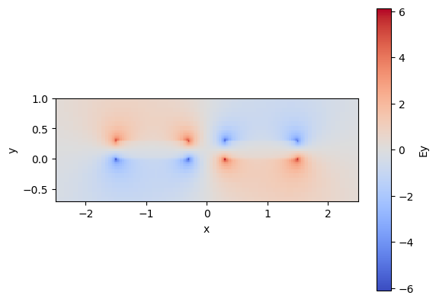
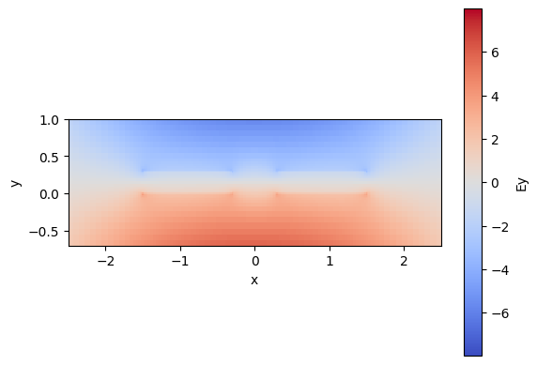
Learning outcome #1 – Directional coupler cross-section in GDSFactory
Sección transversal del cuarto modo (TM). Se puede observar que hay algo de confinamiento dentro del núcleo pero hay mucha componente de la luz que viaja por la cubierta.
Sección transversal del quinto modo. Se trata de un modo TE de orden superior que presenta tres lóbulos definidos en su componente horizontal. A diferencia del modo siguiente, este sí se encuentra confinado dentro de la estructura y se propaga.
Sección transversal del sexto modo. Podemos observar que, en este caso, como se había predicho anteriormente el modo estará en corte y no se propagará por la guía.

Slide 7
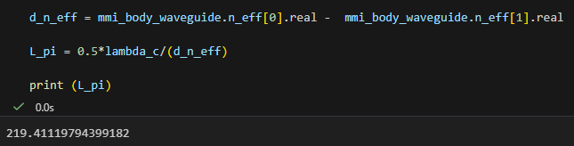
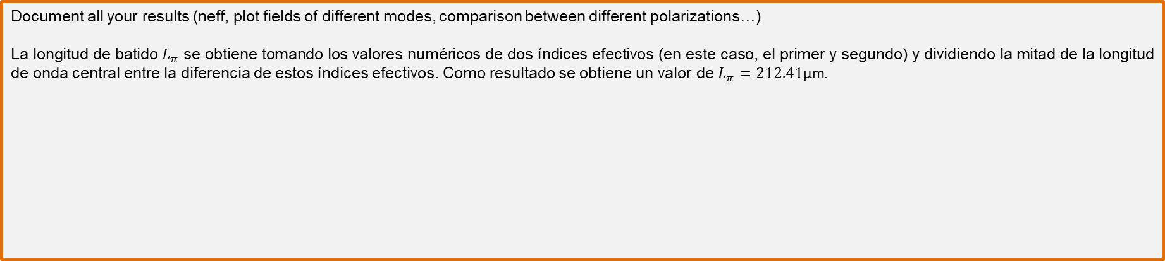

Learning outcome #2 – Multimode Interference (MMI) Coupler cross-section
INSTRUCTOR:
Present Python and GDSFactory implementation of DC cross-section
Describe how to obtain the beating length $L_{π}$
Describe the outputs.
ALL EXAMPLE #2: waveguide width 12 µm, gap between waveguides 0.6 µm, deep wvg, wavelength start and end same 1.55 µm → all ”Run”
ALL: Follow instructor, that will show how to 1) plot mode, 2) explore the results (neff …)
Document all your results (neff, plot fields of different modes, comparison between different polarizations…)
La longitud de batido $L_{π}$ se obtiene tomando los valores numéricos de dos índices efectivos (en este caso, el primer y segundo) y dividiendo la mitad de la longitud de onda central entre la diferencia de estos índices efectivos. Como resultado se obtiene un valor de $L_{π}=212.41\text{µ}\text{m}$.

Slide 8
Learning outcome #2 – Multimode Interference (MMI) Coupler cross-section
Índices efectivos para los 30 primeros modos:
array([1.6786595 +7.78934672e-05j, 1.67512732+7.81571827e-05j,
1.66922847+7.86028340e-05j, 1.66094525+7.92401466e-05j,
1.65025312+8.00839409e-05j, 1.63712124+8.11557006e-05j,
1.6215135 +8.24863265e-05j, 1.60339058+8.41212350e-05j,
1.58271457+8.61311110e-05j, 1.5774205 +1.66068730e-04j,
1.57388942+1.66498915e-04j, 1.56799588+1.67223410e-04j,
1.55972723+1.68258132e-04j, 1.5594584 +8.86366882e-05j,
1.54906903+1.69617736e-04j, 1.53601168+1.71243999e-04j,
1.53362692+9.19569892e-05j, 1.52054265+1.73463904e-04j,
1.5053405 +9.64082096e-05j, 1.50269423+1.76086968e-04j,
1.48257196+1.79388862e-04j, 1.4750929 +1.04662871e-04j,
1.46055739+1.83954929e-04j, 1.44602702+1.38735742e-04j,
1.44427255+2.13138695e-04j, 1.44154639+2.15937624e-04j,
1.43845554+1.93429161e-04j, 1.43685358+2.16442381e-04j,
1.43133766+1.97271657e-04j, 1.43033094+2.15440791e-04j])
Si nos fijamos en la parte real, podemos observar que se propagan los 25 primeros modos menos el último, ya que este ve un índice efectivo menor al del cladding (1.44).
Análisis del porcentaje de TE de cada modo:
array([9.99991904e-01, 9.99967183e-01, 9.99924497e-01, 9.99861445e-01,
9.99774272e-01, 9.99657368e-01, 9.99502382e-01, 9.99296461e-01,
9.99013009e-01, 2.38565216e-04, 9.55099424e-04, 2.13831793e-03,
3.73633926e-03, 9.98594348e-01, 5.78997522e-03, 9.32192911e-03,
9.96954269e-01, 1.09103635e-02, 9.97247761e-01, 1.38536944e-02,
1.69467184e-02, 9.95776123e-01, 1.98944330e-02, 9.71035840e-01,
5.87218497e-02, 2.41834581e-03, 2.08842314e-02, 1.51438309e-02,
8.39470852e-01, 1.90596366e-01])
Podemos observar que los modos que serán más TE son el 1-9,14,17, 19, 22, 24 y 29, mientras que el resto tendrán mayor componente TM.

Slide 9
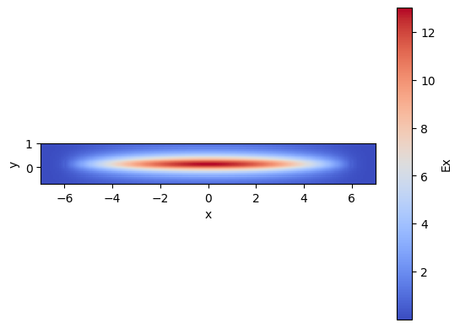
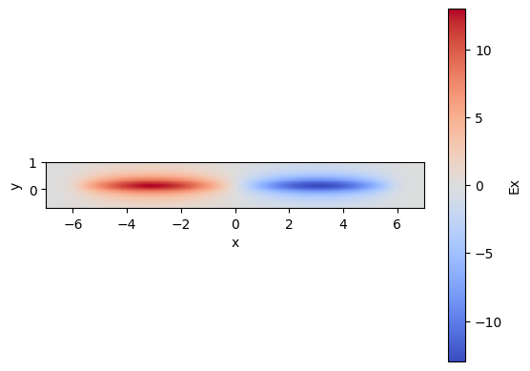
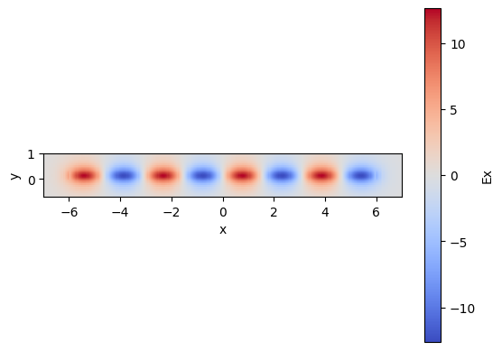
Learning outcome #2 – Multimode Interference (MMI) Coupler cross-section
Sección transversal del primer modo del modesolver (TE)
Sección transversal del modo 2 (TE)
Sección transversal del modo 8 (TE).
Podemos observar cómo para diferentes longitudes en el MMI, se propaga un modo espacial distinto en su interior, es decir, cuanto mayor es el orden del modo, menor es su índice efectivo, tal como se explicó en las sesiones de laboratorio anteriores.
Se ha representado gráficamente los modos TE0, TE1 y TE7. Sabemos que son estos modos debido a que la fracción TE es cercana a 1. Aunque los modos TM también se propagan, la forma espacial de la guía de onda se adapta mejor a los modos TE.

Slide 10

Thank you

